Slide 1
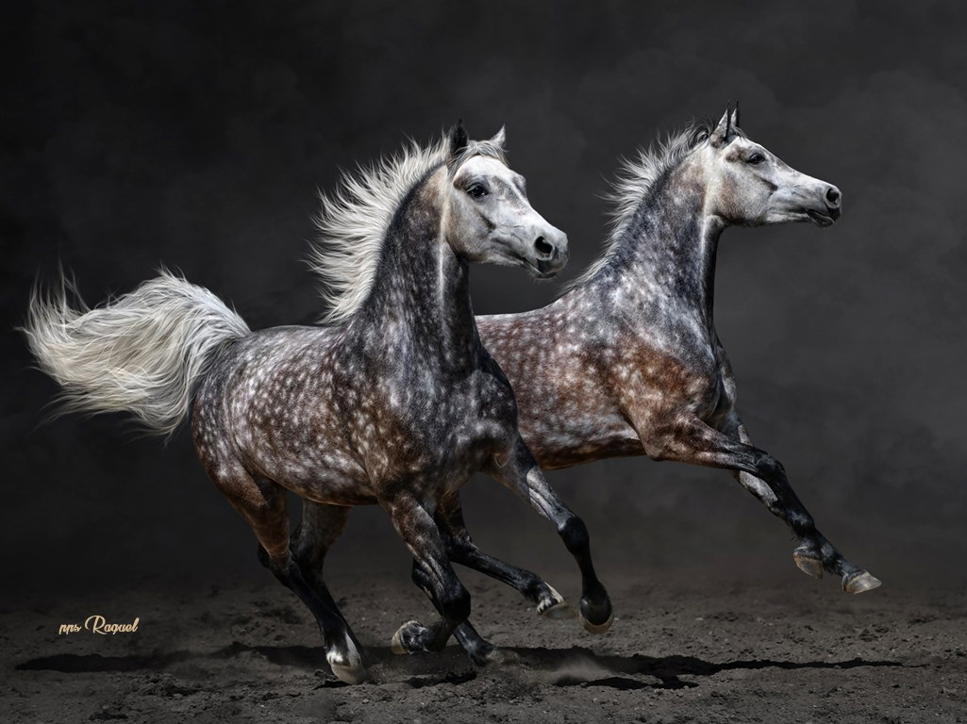



Slide 2

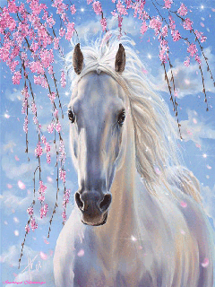
La Nobleza Del Caballo : Lealtad Y Libertad
A Través De La Historia
La historia de la humanidad es también la historia del caballo, el animal más bello de la creación y el que, sin duda, prestó más y mejores servicios al hombre.
Desde hace miles de años, el caballo ha sido uno de los más fieles colaboradores que la naturaleza le ha regalado al hombre para construir las diversas sociedades. No hay mayor perfección que aquella que se aprecia en los movimientos de un caballo que corre por los campos. Ni mayor sentido de la libertad que aquel que se experimenta cuando se monta sobre el lomo de este noble animal.
pps Raquel

Slide 3
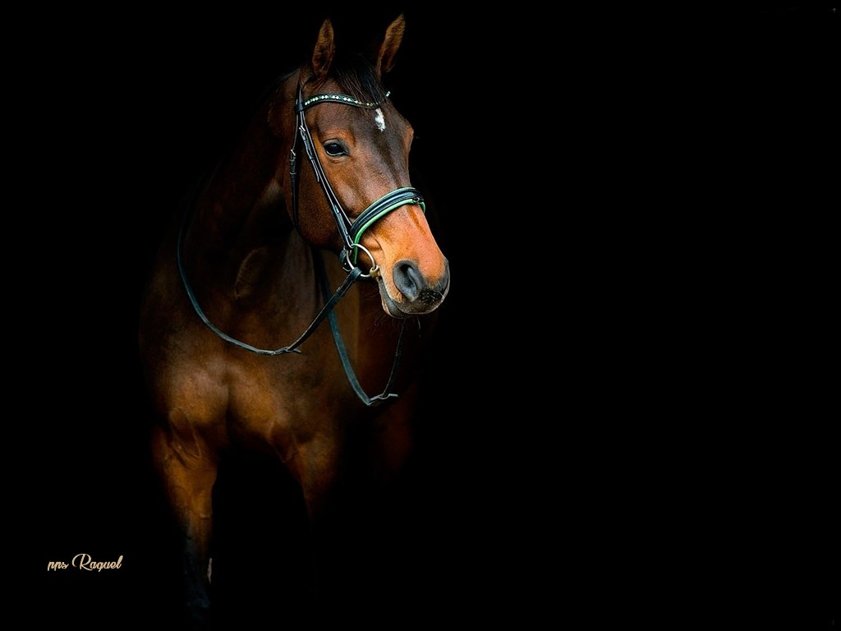

Slide 4
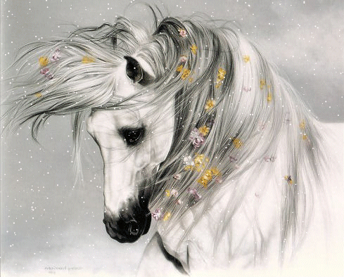
Mirar a un caballo galopando te transmite una imagen de libertad, una libertad que se traslada al hombre que lo monta. Su nobleza y lealtad hacia su cuidador lo convierte en una mascota muy especial. Estos se caracterizan por ser animales ilustres que poseen una fuerza, energía y valor realmente impresionante.
Es un animal sobrio, agradecido y generoso; hay en él una dignidad u orgullo que no consiente rivalidades ni en valor, ni en fuerza, ni en resistencia, pues prefiere morir a ceder ante el adversario.
Los caballos son profesores dotados y tienen mucho que compartir sobre la sabiduría de las emociones, el poder de la intuición y la importancia del sentido de comunidad, es por esto que se identifican con su dueño, participando de sus sentimientos y adivinando sus intentos a la más leve indicación, le obedece con entera abnegación y lealtad.
Hay distintas razas y cada una tiene sus características, distinto pelo, tamaño, porte, pero todos por igual, son fieles con el hombre y saben seguir el camino a su casa. Son muy buenos amigos con los perros. Por lo general, cabalgan juntos hombre, caballo y perro.
pps Raquel

Slide 5
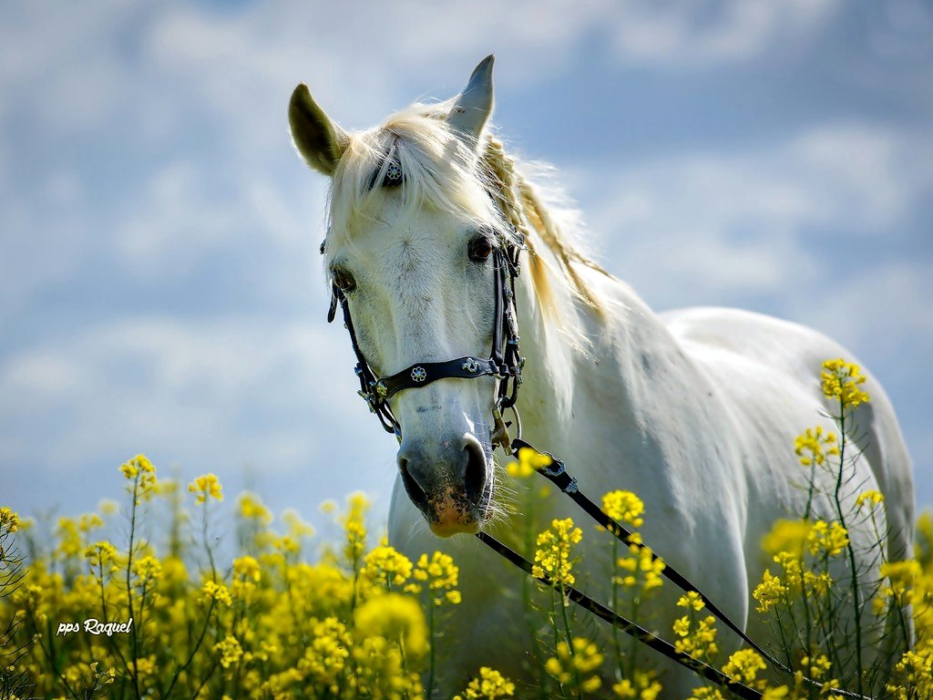

Slide 6
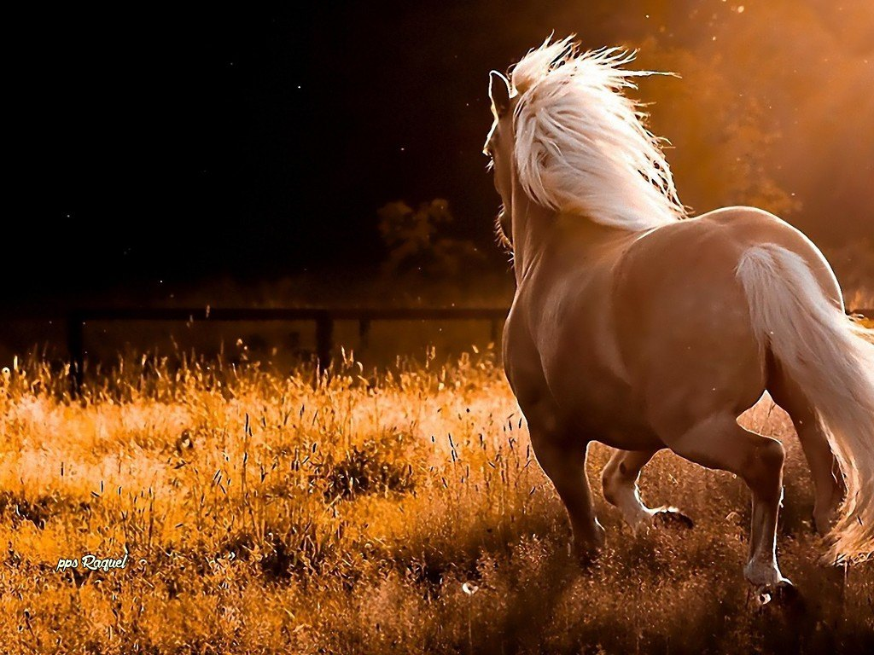

Slide 7
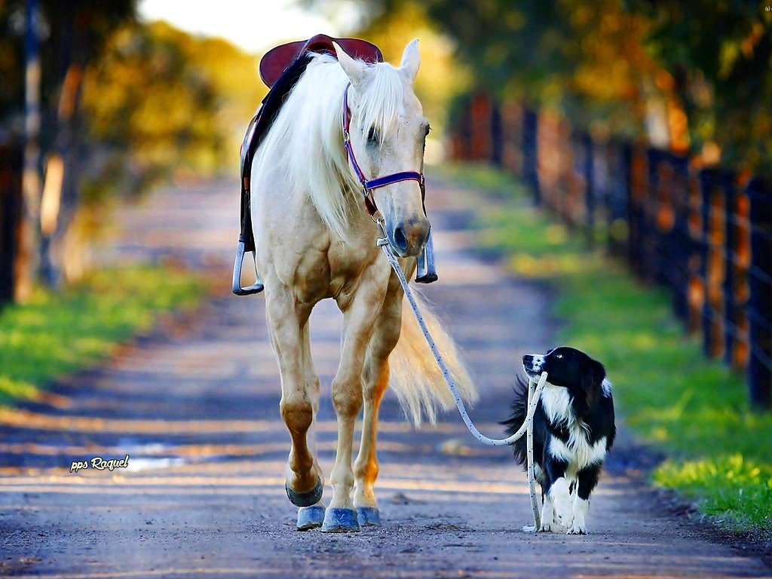

Slide 8
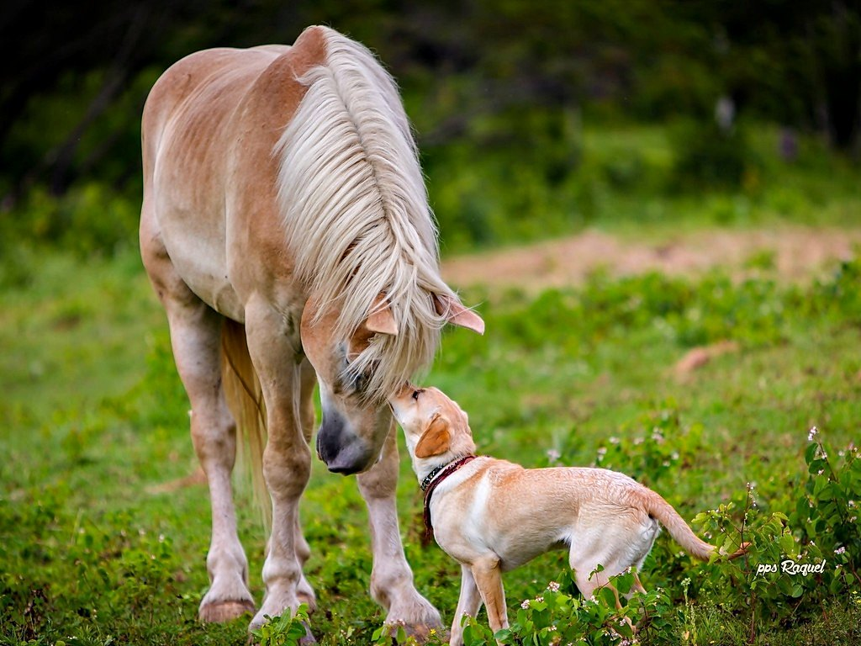

Slide 9
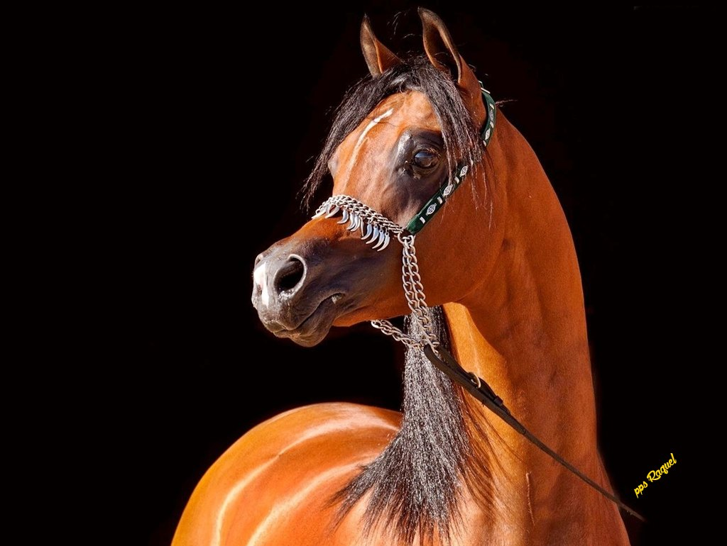

Slide 10
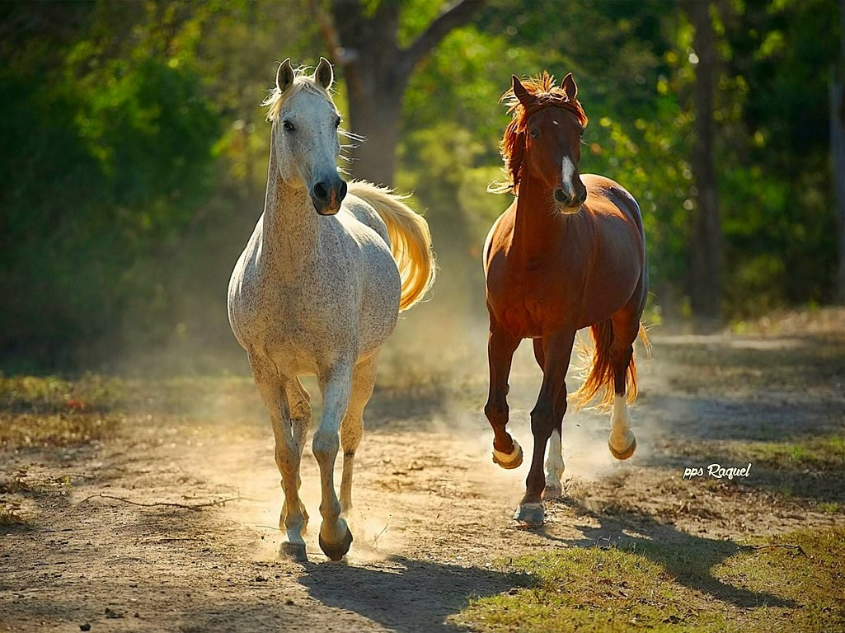

Slide 11
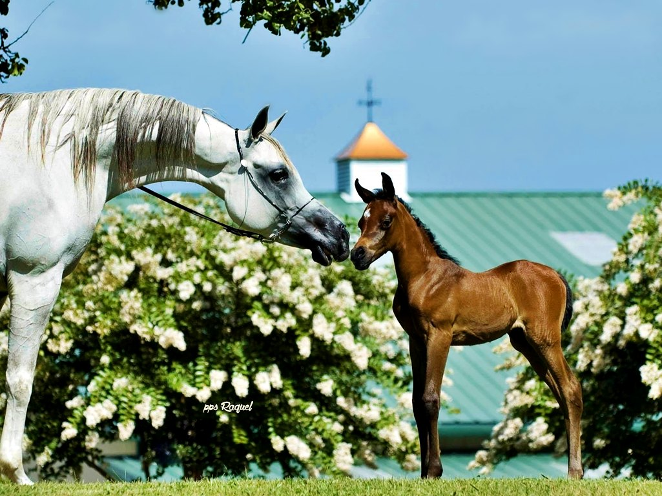

Slide 12
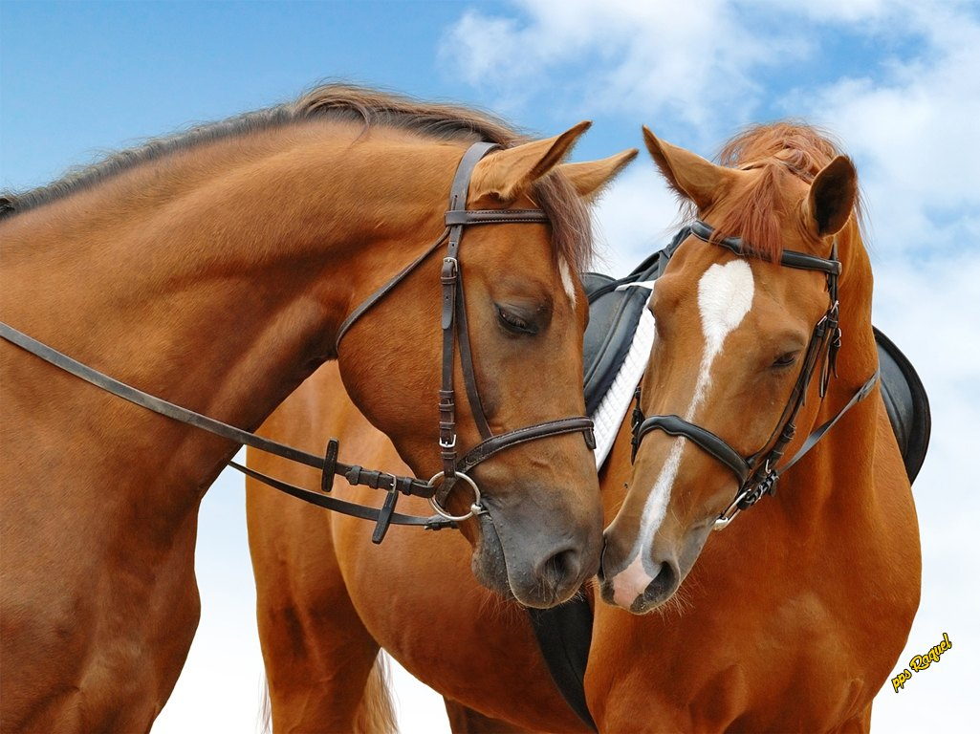

Slide 13
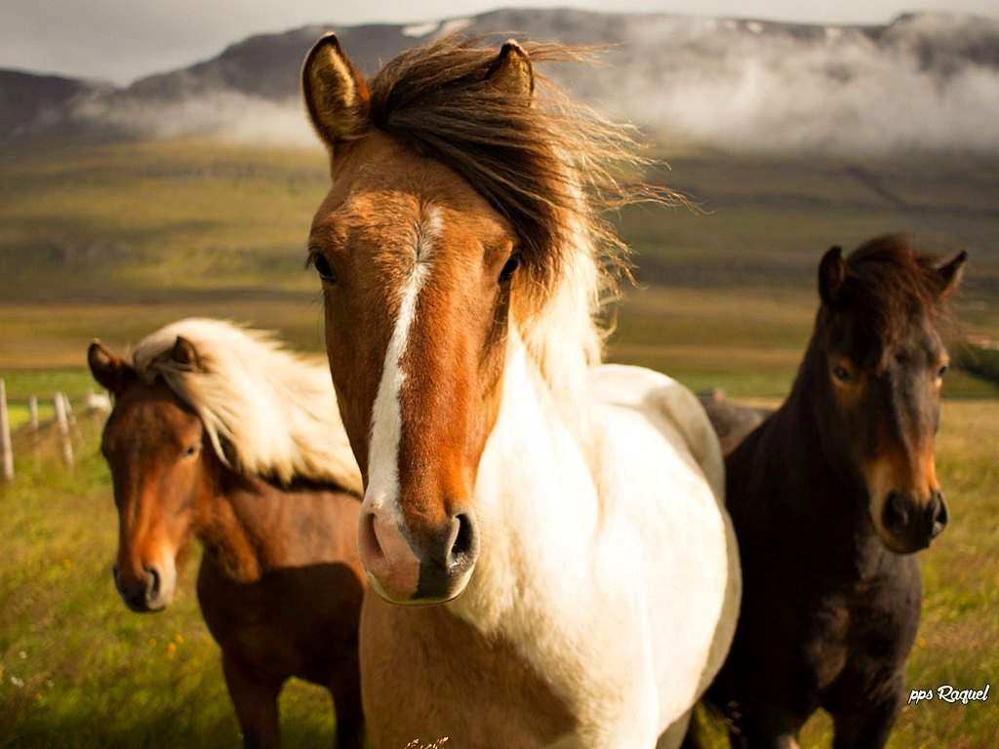

Slide 14
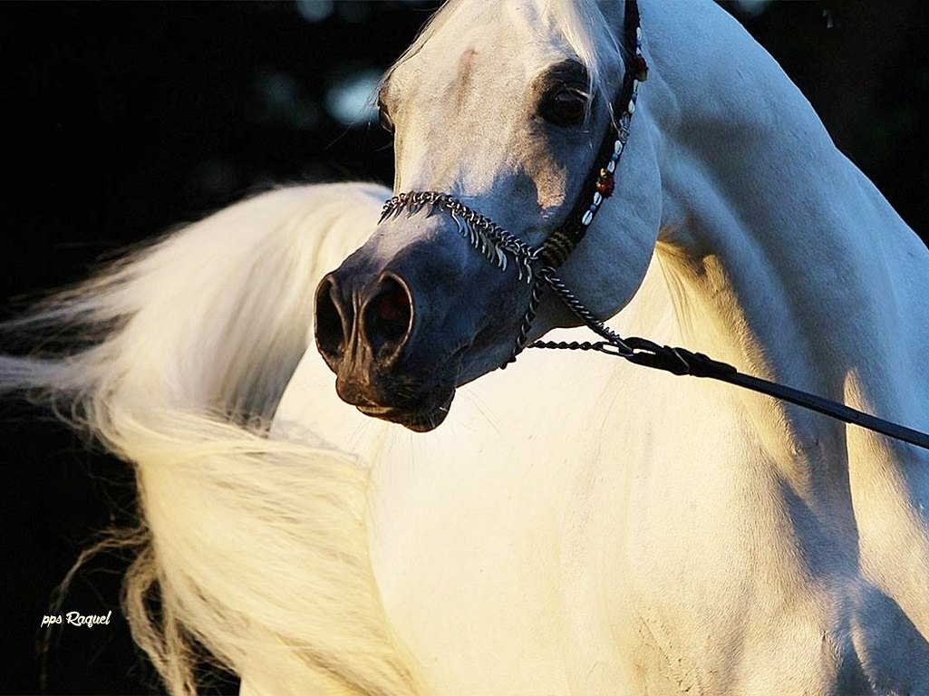

Slide 15
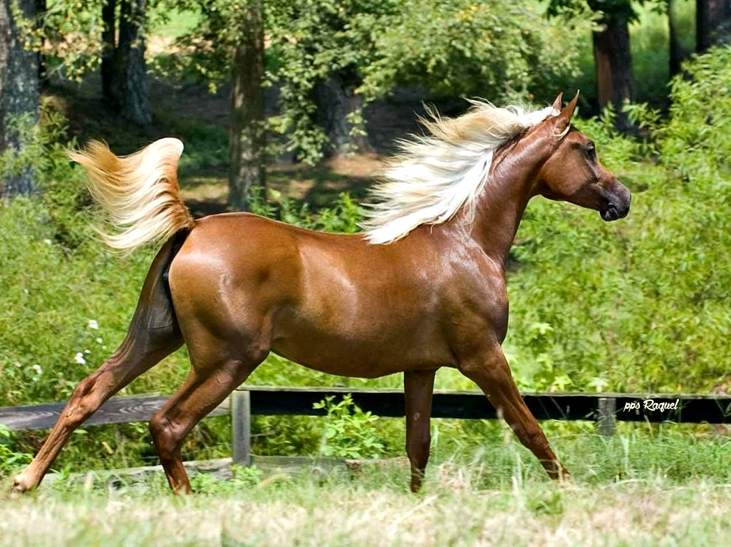

Slide 16
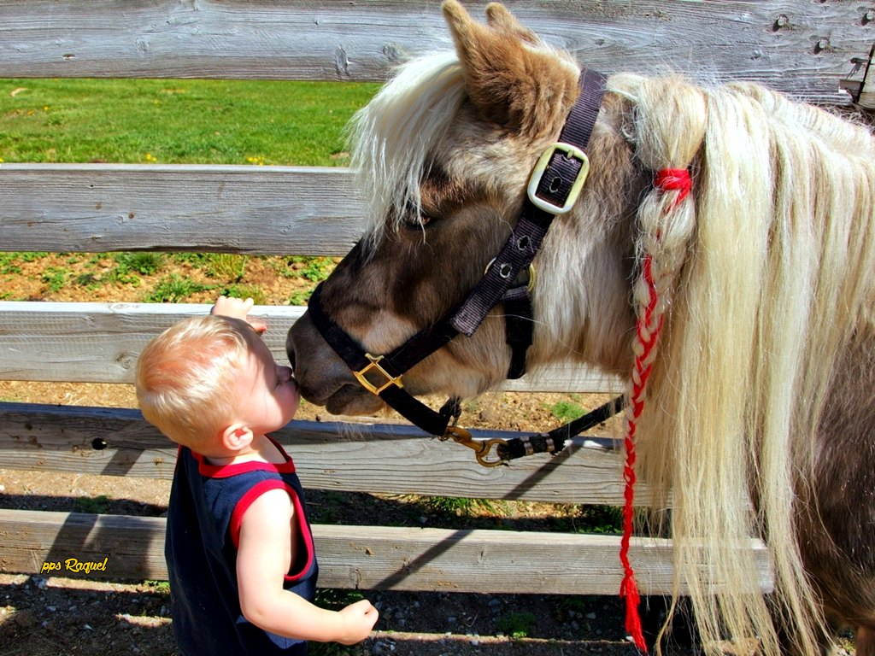

Slide 17
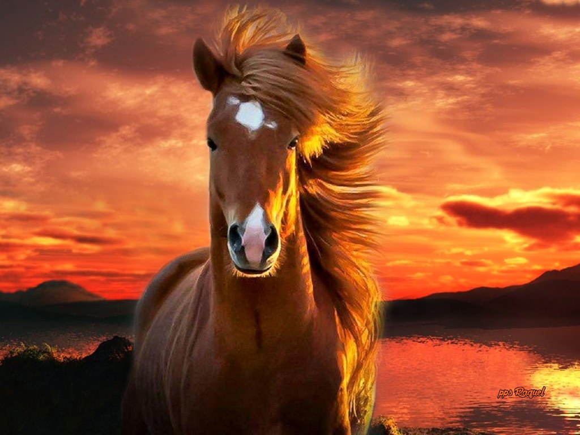

Slide 18
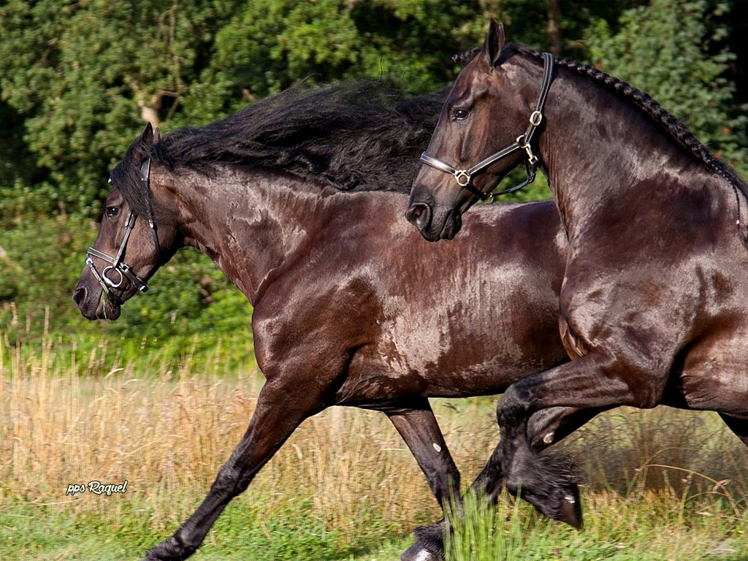

Slide 19
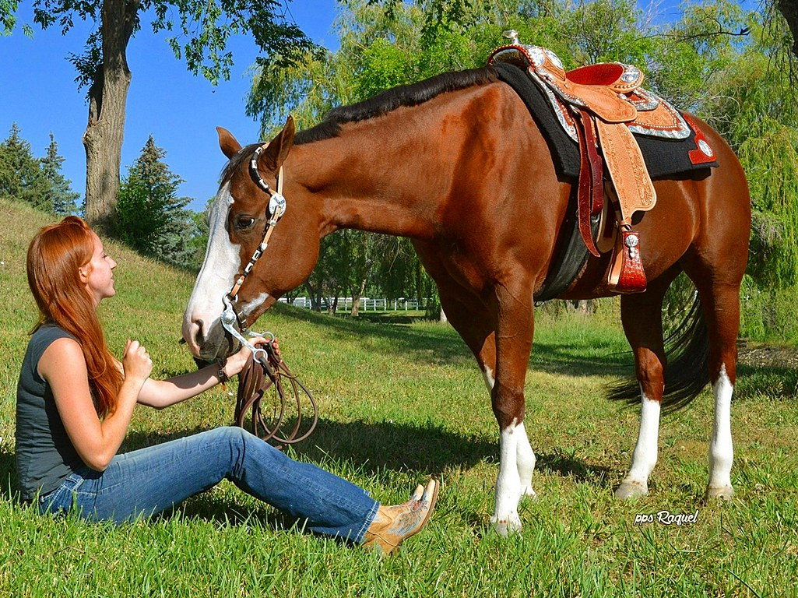

Slide 20
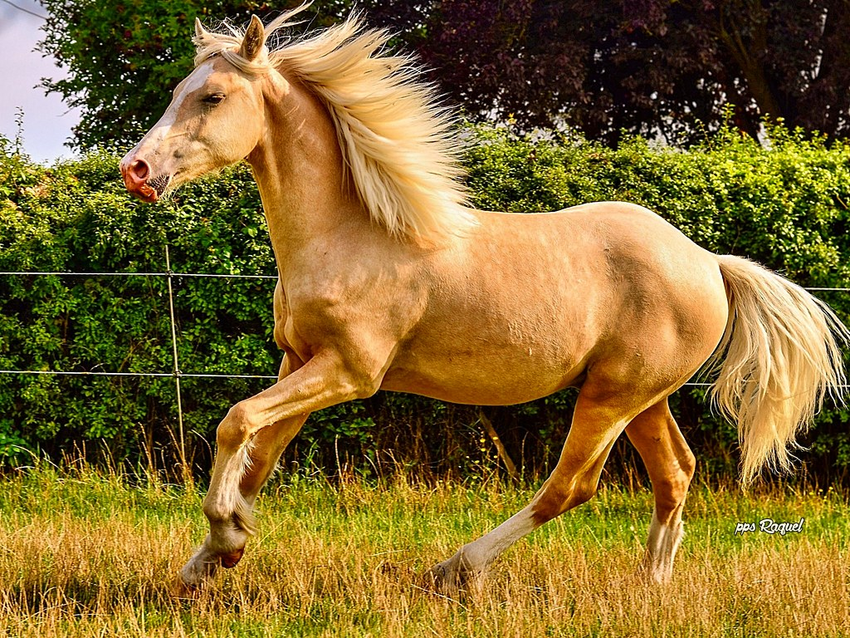

Slide 21
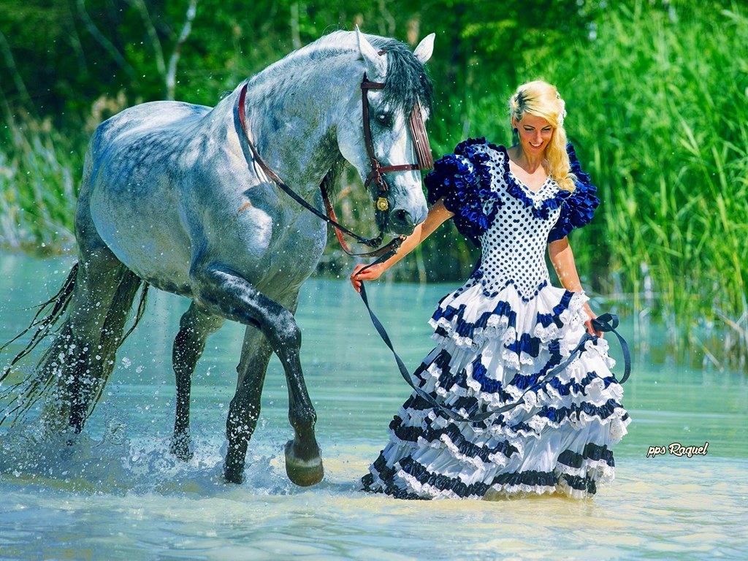

Slide 22
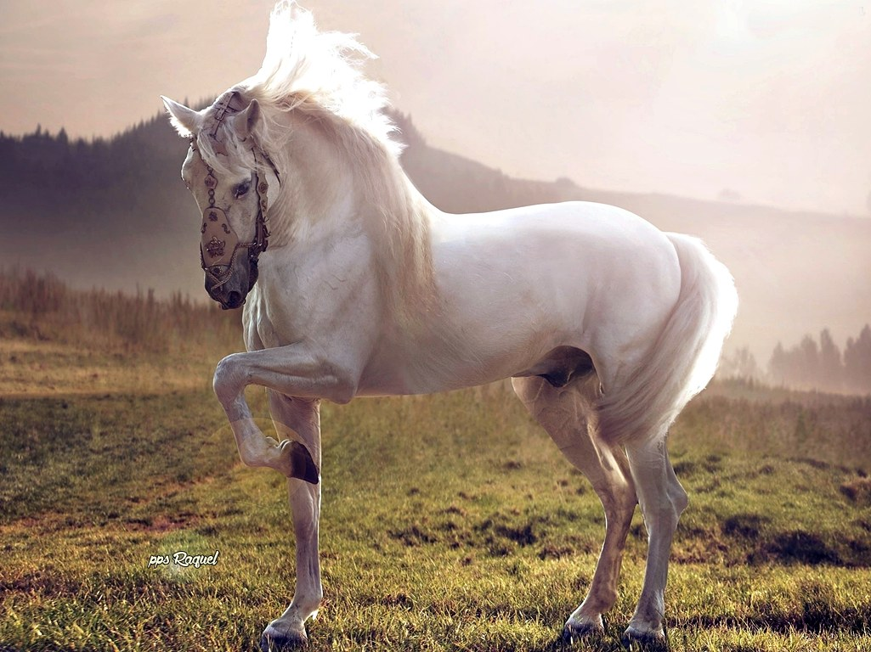

Slide 23
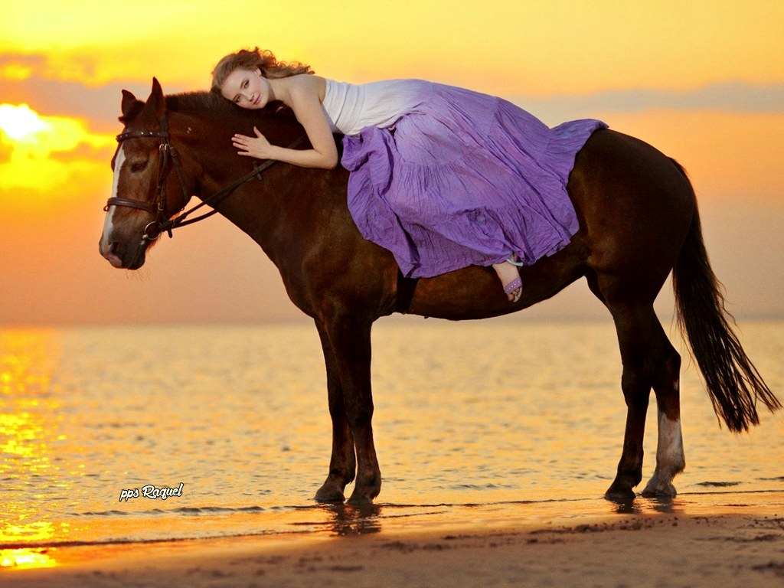

Slide 24
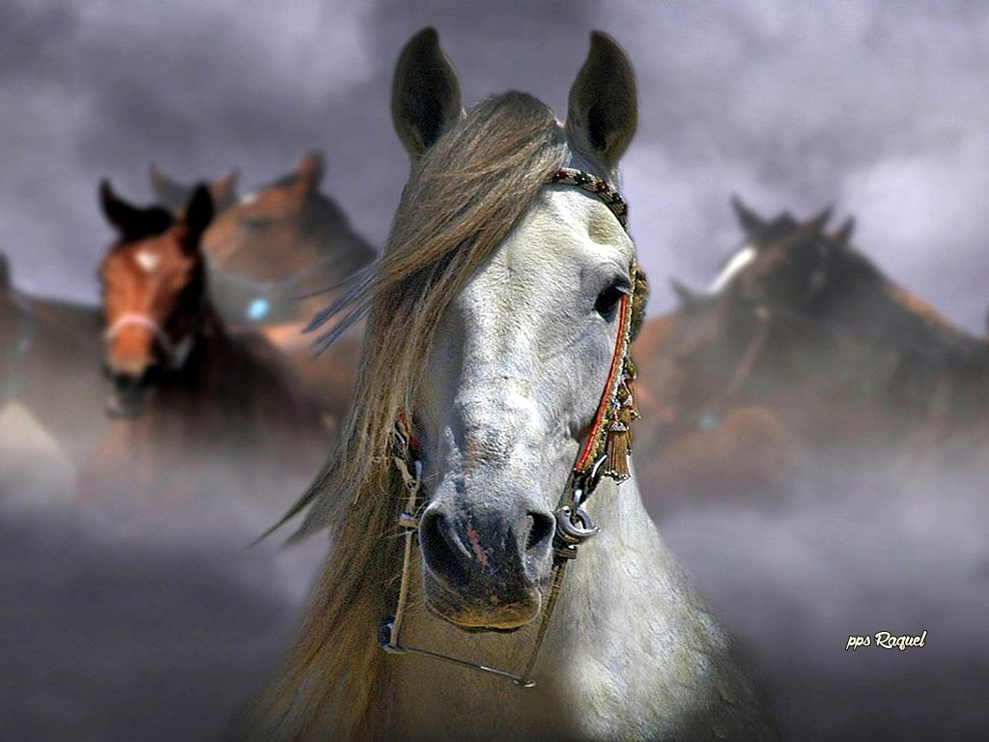

Slide 25
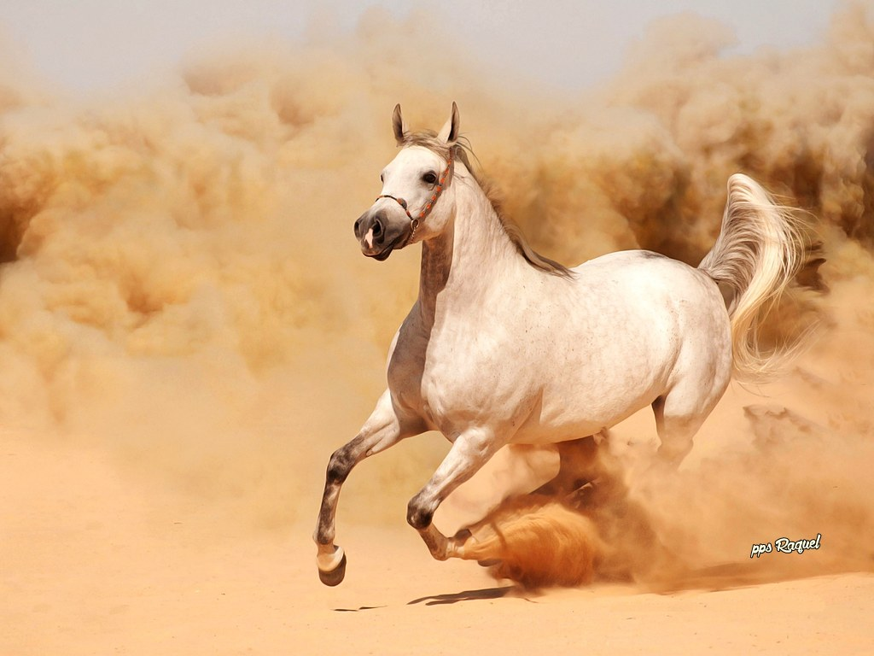

Slide 26
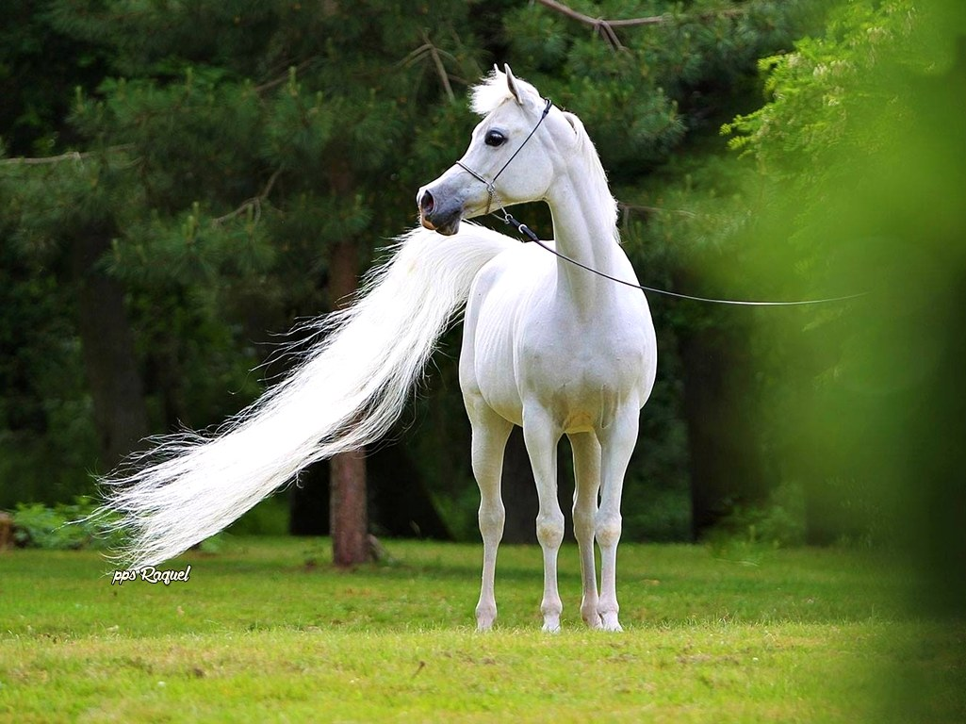

Slide 27
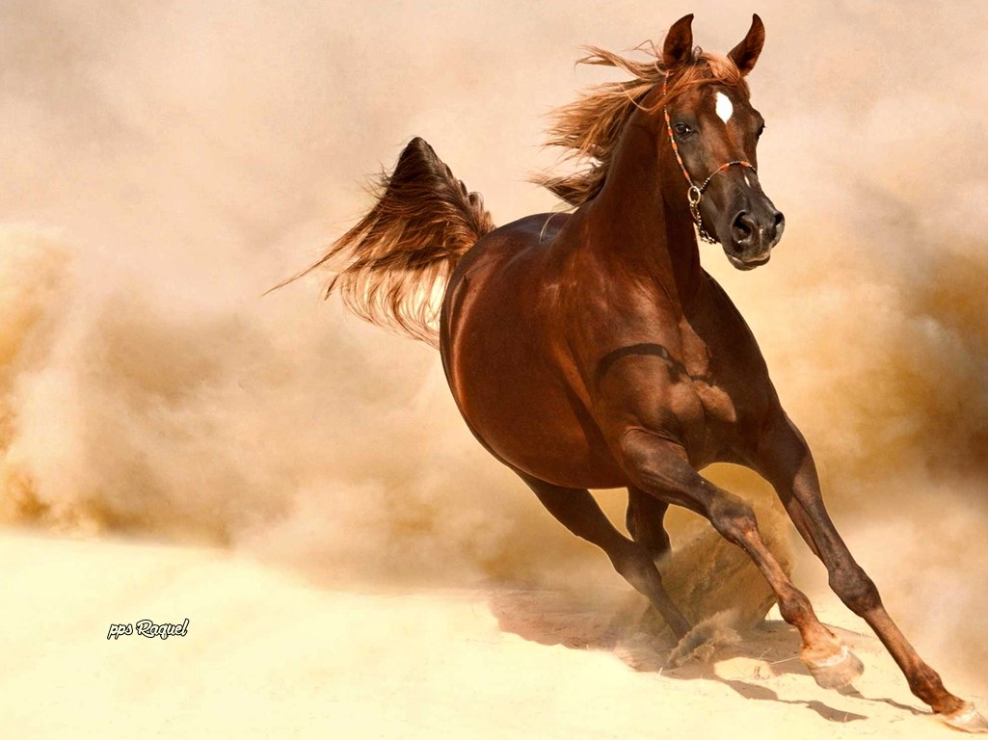

Slide 28
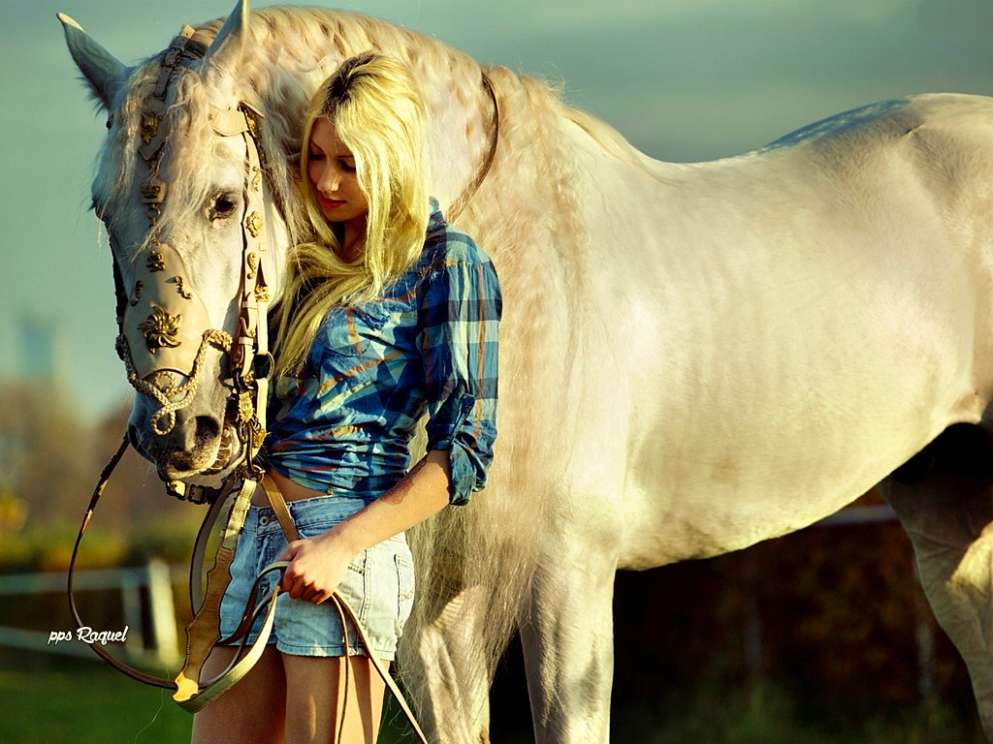

Slide 29
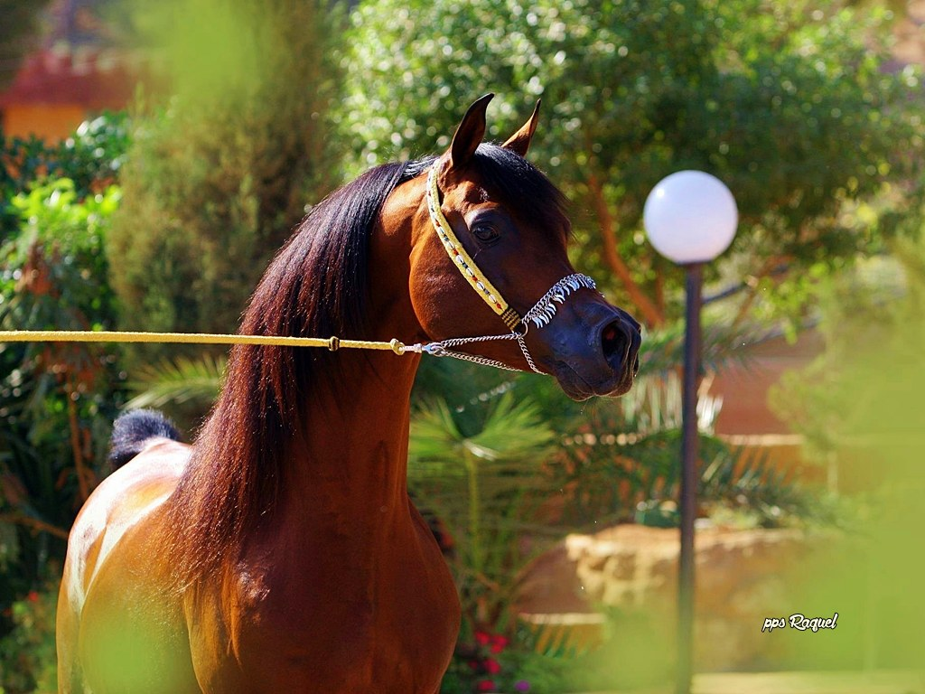

Slide 30
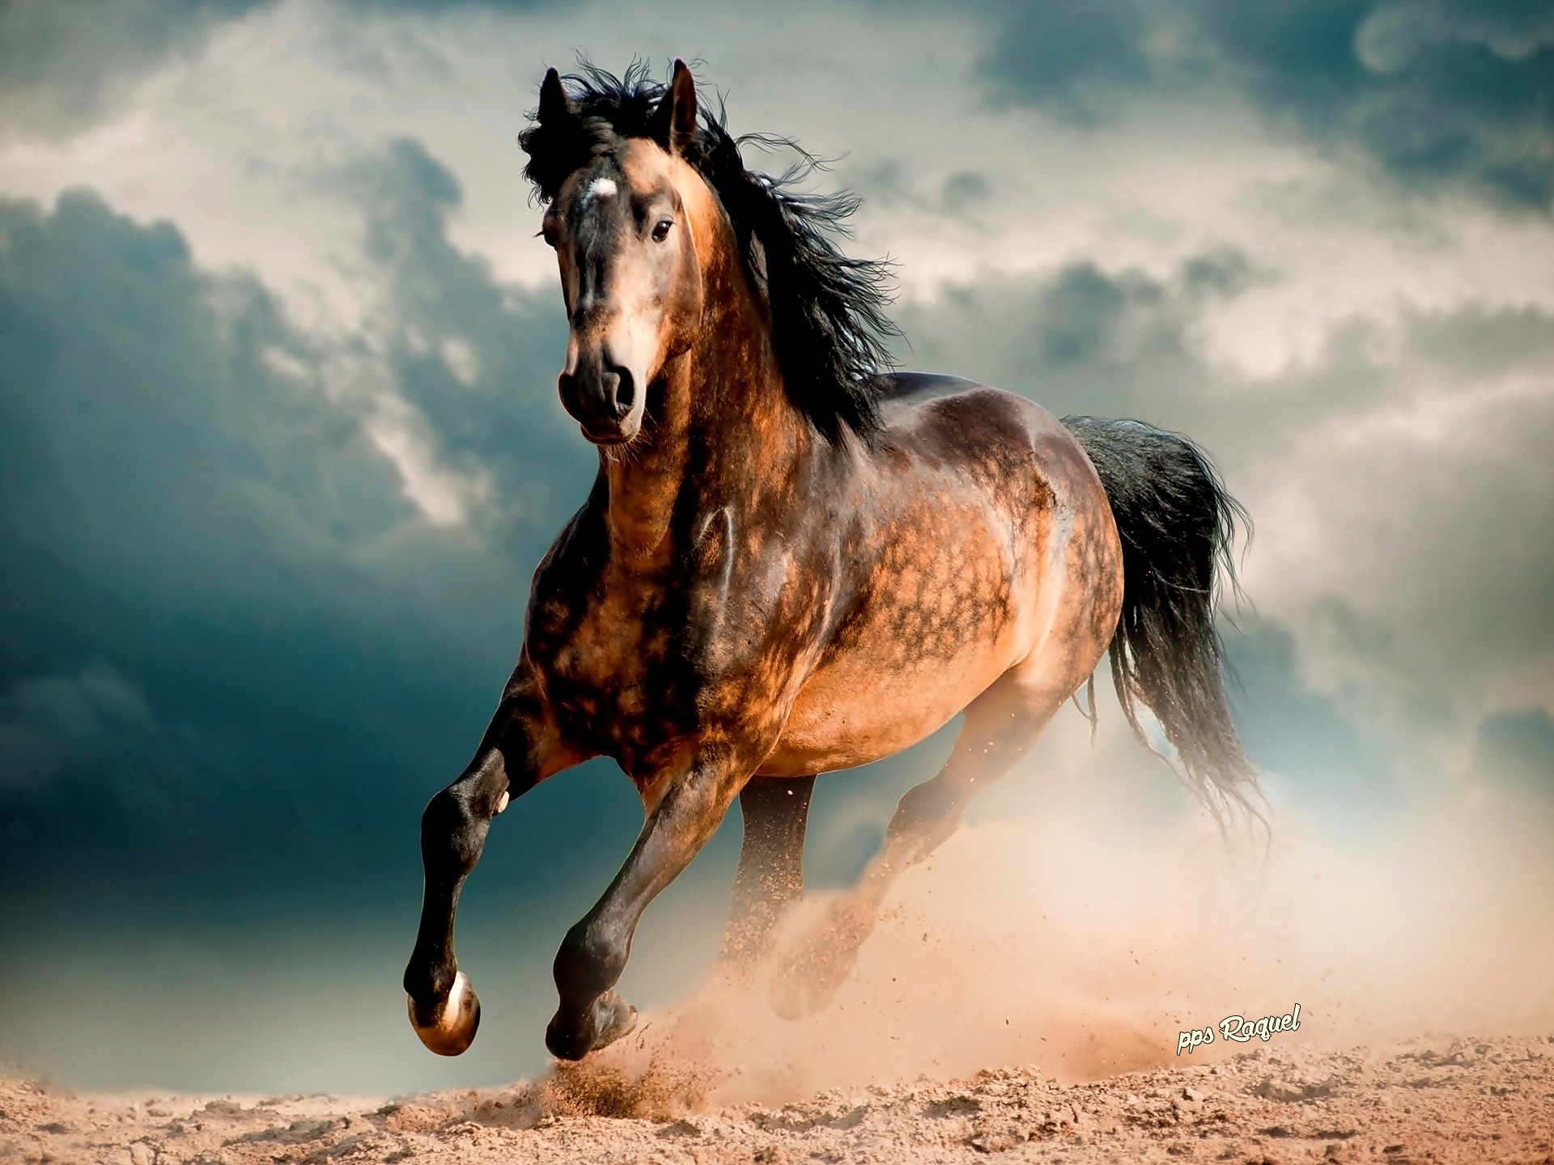

Slide 31
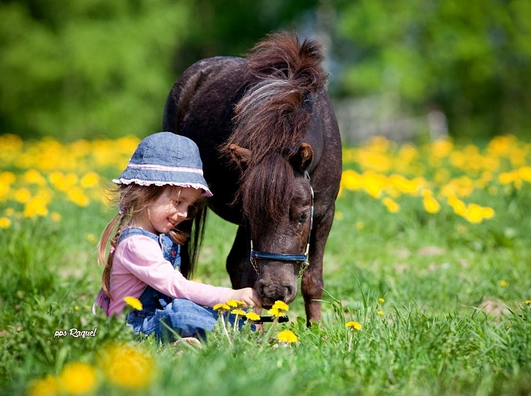

Slide 32
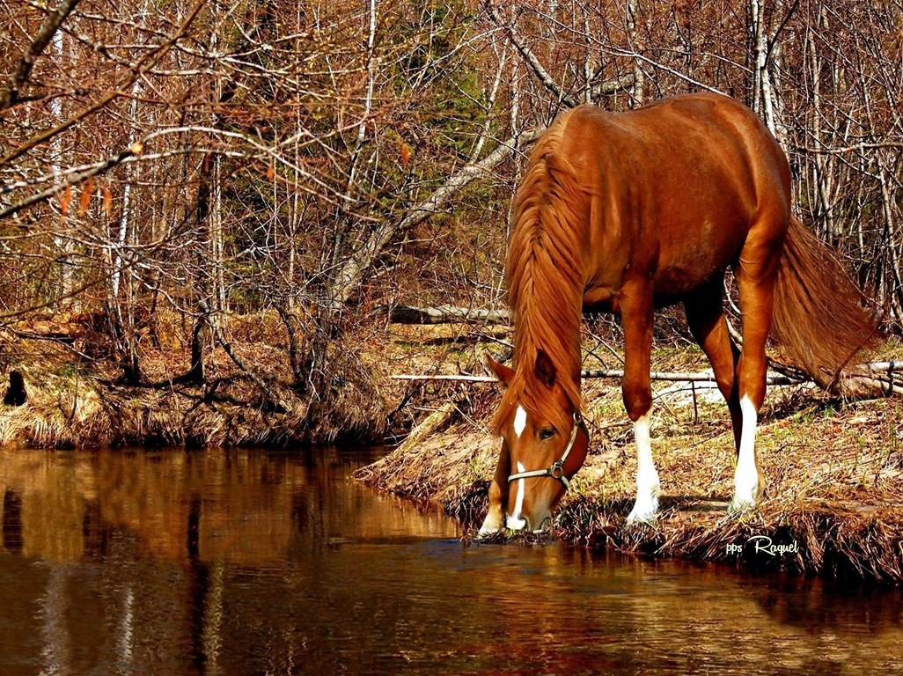

Slide 33
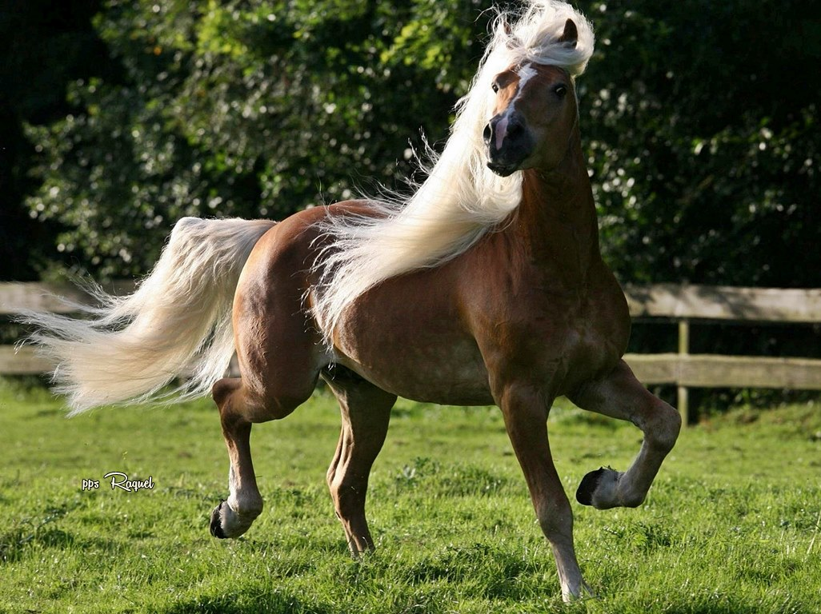

Slide 34
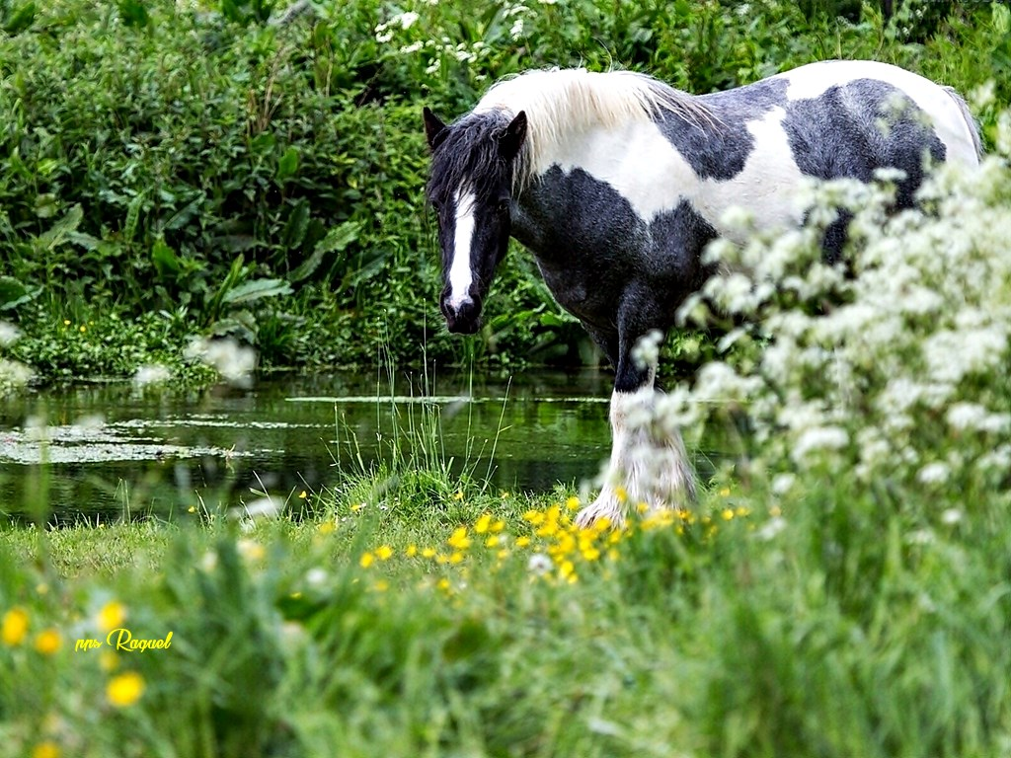

Slide 36
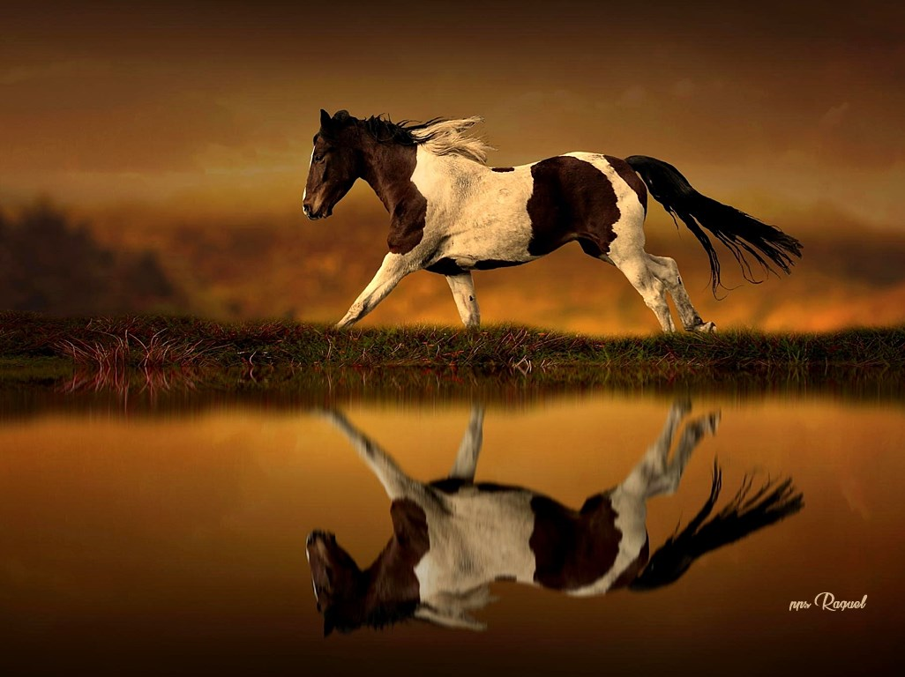

Slide 37
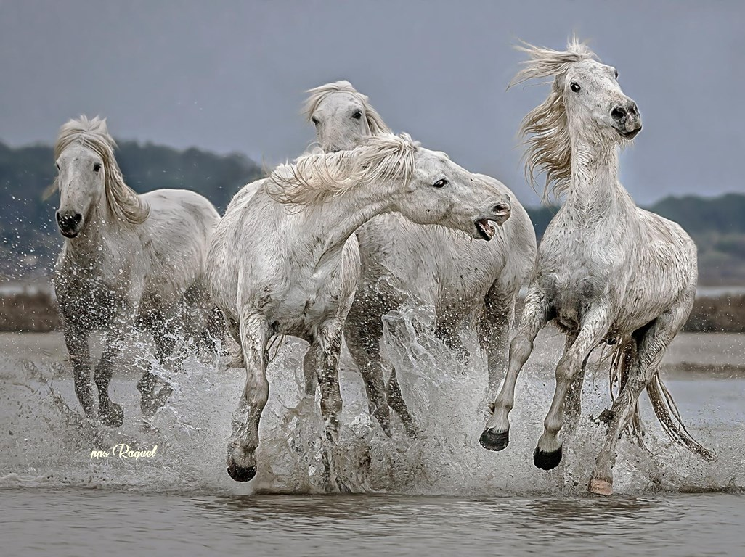

Slide 38
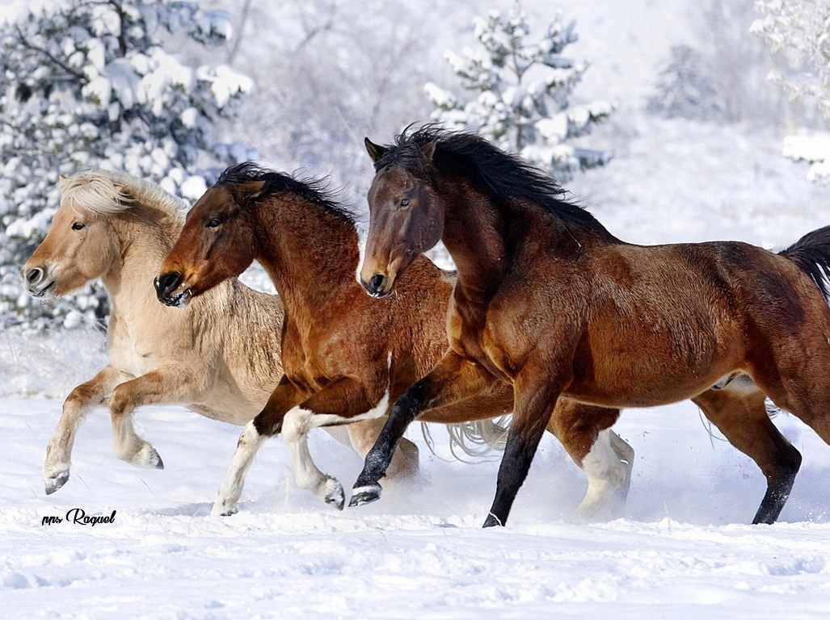

Slide 39
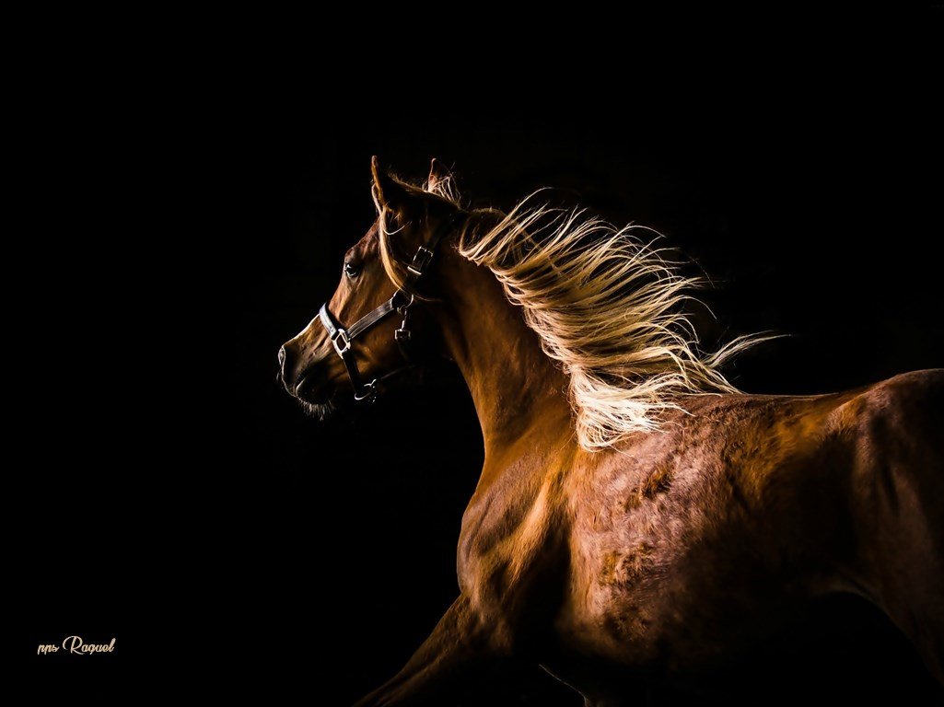


Slide 40









¿Te ha gustado?
Puedes ver más entrando
Aquí
Además puedes recibir powerpoints en tu correo electrónico suscribiéndote aquí:
Esta presentación powerpoint ha sido creada y compartida única y exclusivamente para mispps.com

